Slide 1




Offline Training
Excel Training:
Intermediate
Kerja Cepat dan Akurat dalam melakukan Pengolahan Data
Trainer
Date
Internal LD
14 April 2026

Slide 2










ROADMAP PELATIHAN
5 Modul Komprehensif
Data Summarization
Data Cleansing
Time Mastery
SUM, COUNT, & AVERAGE Families
Text Formula, TRIM, PROPER
DATEDIF, WORKDAY, SLA Tracking
1
2
3
4
5
Data Lookup & Pivot
Logic & Validation
VLOOKUP, XLOOKUP, INDEX-MATCH, PIVOT
IF Nested, AND/OR, Validation
Intermediate Excel Training Module

Slide 3


PRE - TEST
Silahkan buka dari Laptop dan Akses Melalui: LMS.sicepat.com > Test – Intermediate Excel – Pre Test

Slide 4







General Insight
FAKTA EXCEL:
KOMA (,) VS
TITIK KOMA (;)
,
;
English (US)
Indonesia
Separator: , (Koma)
Separator: ; (Titik Koma)
Contoh Rumus SUM:
Contoh Rumus SUM:
=SUM(C2:C1000,D2:D1000)
=SUM(C2:C1000;D2:D1000)
Tahukah Anda? Perbedaan kecil ini sering menjadi penyebab utama rumus error #VALUE! saat pertama kali belajar Excel.
Hati-hati!
Jika komputer Anda menggunakan format Indonesia (titik koma), tetapi Anda memaksa menggunakan koma seperti tutorial di internet, Excel akan menganggapnya sebagai teks error.
Tips Pengecekan
Cek pengaturan pemisah argumen Anda melalui:
SALAH
BENAR
File > Options > Advanced > Use system separators
=VLOOKUP(A2,B:C,2,0)
=VLOOKUP(A2;B:C;2;0)
*Atau cek Regional Settings pada Windows (Control Panel)
Training Intermediate Excel - Sicepat

Slide 5









MODUL 1: DATA SUMMARIZATION
Fokus: Merangkum ribuan data operasional
The Power Families
SUM Family
Penjumlahan
COUNT Family
Perhitungan Data
AVERAGE Family
Rata-rata
SUM
COUNT
COUNTA
AVERAGE
Total keseluruhan
Hanya Angka
Tidak Kosong
Rata-rata simpel
=SUM(Range Data)
=COUNT(Range Data)
=COUNTA(Range Data)
=AVERAGE(Range Data)
SUMIF
Kasus: Hitung jumlah resi (angka) vs nama pengirim (teks).
AVERAGEIF
Total dengan 1 kriteria
COUNTIF
Rata-rata 1 kriteria
=SUMIF(Range Criteria, Criteria, Sum Range)
Hitung 1 kriteria
=AVERAGEIF(Range Criteria, Criteria, Range Rata-Rata)
=COUNTIF(Range, Criteria)
SUMIFS (Multi Kriteria)
AVERAGEIFS (KPI)
COUNTIFS (Multi Syarat)
Rata-rata lebih dari 1 kriteria
Total dengan lebih dari 1 Kriteria
Hitung lebih dari 1 kriteria
=AVERAGEIFS(Range Criteria 1,Criteria 1, Range Criteria 2,Criteria 2,….)
=SUMIFS(Sum Range, Range Criteria 1, Criteria 1, Range Criteria 2, Criteria 2,……)
=COUNTIFS(Range Criteria 1, Criteria 1, Range Criteria 2, Criteria 2,……)
Tips: Gunakan SUMIFS walau hanya 1 kriteria agar konsisten.
COUNTA juga menghitung spasi (" ") sebagai data.
Sel kosong diabaikan, sel berisi 0 dihitung.
Formula menggunakan pemisah titik koma (,)

Slide 6

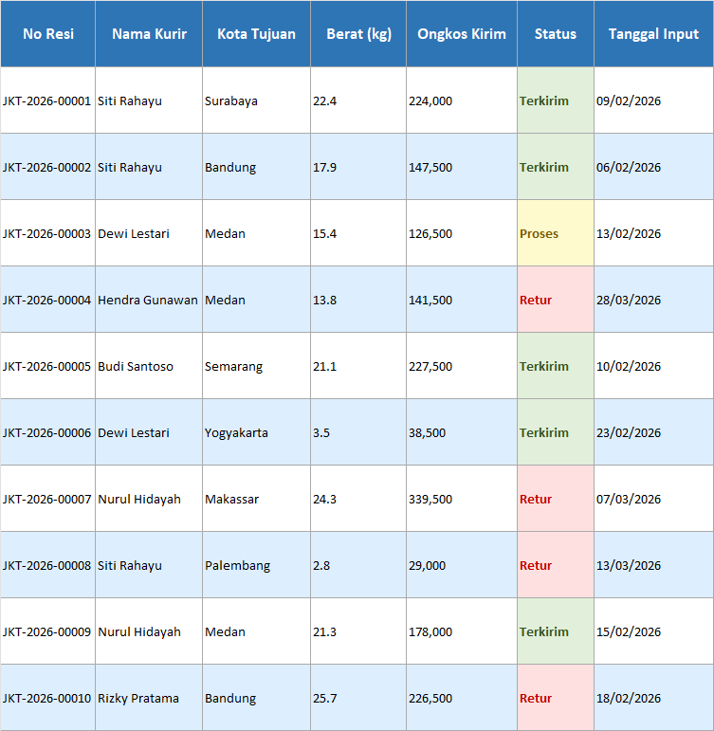
MODUL 1: DATA SUMMARIZATION (LATIHAN)
Area Kerja Kosong untuk Catatan & Latihan Mandiri
1. Berapa total berat pengiriman yang diproses Kurir Siti Rahayu dengan Status Terkirim?
2. Berapa banyak pengiriman yang diproses Kurir Siti Rahayu dengan Status Retur?
3. Berapa rata-rata ongkos pengiriman yang diproses Kurir Siti Rahayu dengan Status Terkirim?
File Soal Latihan: Sheet1

Slide 7
MODUL 1: DATA SUMMARIZATION (LATIHAN)
Area Kerja Kosong untuk Catatan & Latihan Mandiri
1. Berapa total berat pengiriman yang diproses Kurir Siti Rahayu dengan Status Terkirim?
40,3
2. Berapa banyak pengiriman yang diproses Kurir Siti Rahayu dengan Status Retur?
1
3. Berapa rata-rata ongkos pengiriman yang diproses Kurir Siti Rahayu dengan Status Terkirim?
185,750
File Soal Latihan: Sheet1

Slide 8










MODUL 2: DATA LOOKUP & PIVOT TABLE
Fokus: Menarik data antar sheet dengan akurat
Manajemen Database & Referensi
Classic Lookup
Dasar
Modern Lookup
Office 365
Pro Lookup
Kompleks
VLOOKUP
Pencarian Vertikal
XLOOKUP: Solusi All-in-One
INDEX - MATCH
Sumber Data Tersusun dari Atas ke Bawah
Pengganti VLOOKUP yang lebih kuat. Tidak perlu hitung kolom, bisa ke kiri, dan default exact match.
Kombinasi rumus untuk fleksibilitas maksimal di semua versi Excel.
=VLOOKUP(Nilai Yang Dicari, Range Sumber Data, Nomor Kolom, True/False)
Rumus XLOOKUP
Rumus Gabungan
Sumber Data Tidak Ada Batasan/Syarat
Sumber Data Tidak Ada Batasan/Syarat
HLOOKUP
Pencarian Horizontal
Sumber Data Tersusun dari Kiri ke Kanan
=XLOOKUP(Nilai Yang Dicari, Range Yang Dicari, Range Yang Diambil Datanya, Mode Pencocokan)
=INDEX(Range Yang Diambil, MATCH(Nilai Yang Dicari, Range Yang Dicari, Mode Pencocokan))
=HLOOKUP(Nilai Yang Dicari, Range Sumber Data, Nomor Baris, True/False
Penting!
Tidak error #N/A jika data hilang
Argumen terakhir 0 (False) wajib dipakai untuk pencarian persis (exact match). Tanpa 0, data bisa salah ambil.
Bisa mencari dari kanan ke kiri
Data acuan harus ada di kolom pertama tabel.
Tersedia di Excel 2021 & Office 365.
Anti-geser kolom & lebih ringan dari VLOOKUP.
Gunakan F4 untuk mengunci range (Absolute Reference) pada tabel database

Slide 9
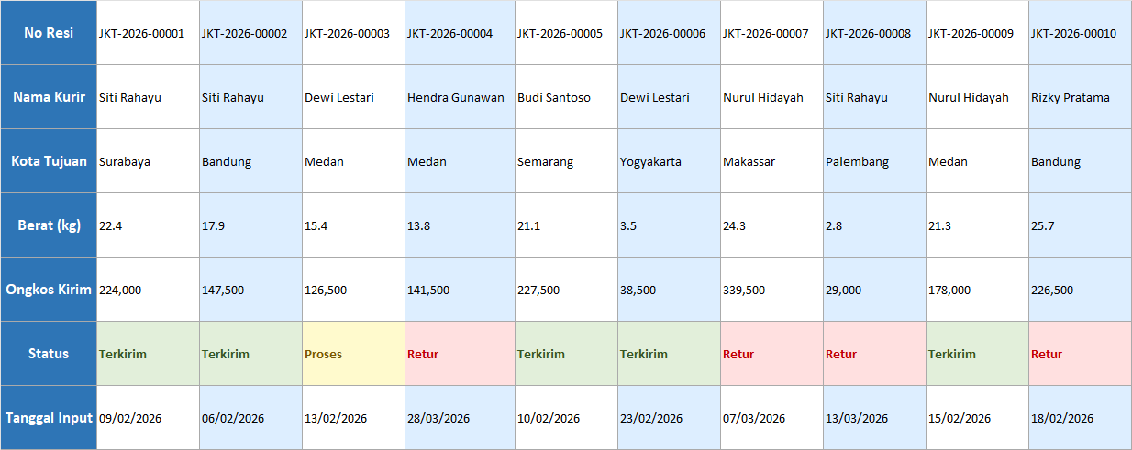
MODUL 2: DATA LOOKUP & PIVOT TABLE (LATIHAN)
Area Kerja Kosong untuk Catatan & Latihan Mandiri
1. Berapa ongkos kirim untuk Resi yang diproses dengan nomor: JKT – 2026 - 00005
2. Berapa Nomor Resi yang di input tanggal: 06/02/2026 dengan berat: 22,4 Kg
3. Apa kota tujuan untuk Resi yang diproses dengan nomor: JKT – 2026 - 00003
4. Apa Status paket di input tanggal: 15/02/2026 dengan ongkos kirim: 178,000
File Soal Latihan: Sheet2

Slide 10
MODUL 2: DATA LOOKUP & PIVOT TABLE (LATIHAN)
Area Kerja Kosong untuk Catatan & Latihan Mandiri
1. Berapa ongkos kirim untuk Resi yang diproses dengan nomor: JKT – 2026 - 00005
227,500
2. Berapa Nomor Resi yang di input tanggal: 06/02/2026 dengan berat: 22,4 Kg
JKT-2026-00003
3. Apa kota tujuan untuk Resi yang diproses dengan nomor: JKT – 2026 - 00003
Medan
4. Apa Status paket di input tanggal: 15/02/2026 dengan ongkos kirim: 178,000
Terkirim
File Soal Latihan: Sheet2

Slide 11
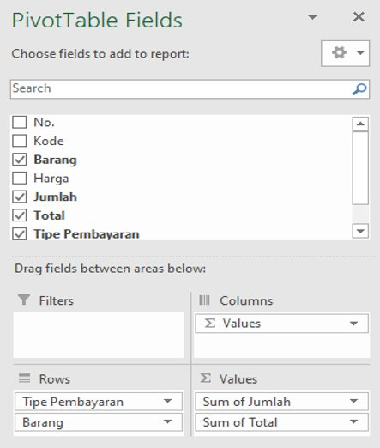
MODUL 2: DATA LOOKUP & PIVOT TABLE
Manajemen Database & Referensi
Pivot Table
Pengelompokan
PIVOT TABLE FIELD
List sel yang akan menjadi pilihan untuk filter di table pivot
COLUMNS AREA
Menambahkan dan mengurutkan kolom pada table pivot
FILTER AREA
Menampilkan data tertentu yang inigin ditampilkan
ROWS AREA
Menambah dan mengurutkan baris pada table pivot
VALUES AREA
Mengeksekusi data menjadi bentuk numerik atau nominal
Setiap penambahan Data, mempengaruhi hasil Pivot
Gunakan F4 untuk mengunci range (Absolute Reference) pada tabel database

Slide 12
MODUL 2: DATA LOOKUP & PIVOT TABLE (LATIHAN)
Area Kerja Kosong untuk Catatan & Latihan Mandiri
1. Bagaimana memunculkan Total Berat dengan Row: Kurir dan Kota Tujuan dalam bentuk Pivot?
File Soal Latihan: Sheet1

Slide 13
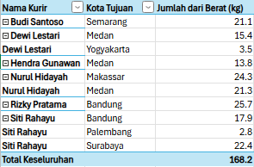
MODUL 2: DATA LOOKUP & PIVOT TABLE (LATIHAN)
Area Kerja Kosong untuk Catatan & Latihan Mandiri
1. Bagaimana memunculkan Total Berat dengan Row: Kurir dan Kota Tujuan dalam bentuk Pivot?
File Soal Latihan: Sheet1

Slide 14











MODUL 3: DATA CLEANSING
Fokus: Membersihkan data agar rumus Lookup valid
Merapikan Data & Text Formula
Perapihan Teks
Standardisasi
Ekstraksi Kode
Pengambilan
Text to Columns
Fitur Menu
Masalah Umum
Contoh Data Resi (A2):
Fitur untuk memisahkan satu kolom menjadi banyak kolom berdasarkan pemisah (delimiter) tertentu tanpa rumus.
Data input manual sering mengandung spasi berlebih ("spasi gaib") atau huruf besar/kecil yang tidak konsisten, menyebabkan VLOOKUP error.
CGK-123456-REG
Kode Origin (Kiri)
Langkah Praktik:
=LEFT(Text, Number_Character)
Kasus: Memisah Alamat "Jl. Sudirman - Jakarta"
Solusi Formula:
Nomor Urut (Tengah)
Blok sel data yang akan dipisah
TRIM
Hapus spasi ekstra
=MID(Text, Number_Character)
Klik Menu Data > Text to Columns
PROPER
Kapital tiap kata
Pilih tipe Delimited > Next
Layanan (Kanan)
Centang Other dan ketik tanda pisah (-)
Input: " budi SANTOSO "
=RIGHT(Text, Number_Character)
Klik Finish
=PROPER(TRIM(Text))
Jl. Sudirman
Jakarta
Output: "Budi Santoso"
Gabungkan rumus (Nested) untuk efisiensi.
Hasil rumus teks adalah Teks, bukan Angka.
Pastikan kolom sebelah kanan kosong (overwrite).
Gunakan CLEAN() jika ada karakter aneh yang tidak bisa dihapus dengan TRIM()

Slide 15
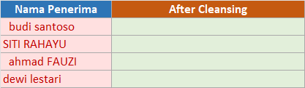
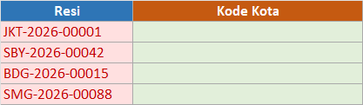
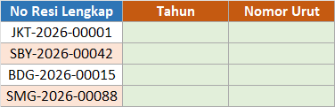
MODUL 3: DATA CLEANSING (LATIHAN)
Area Kerja Kosong untuk Catatan & Latihan Mandiri
1. Bagaimana membuat isi Nama Penerima spasinya hanya 1 sebagai pemisah nama lengkap, huruf kapital setiap awal kata?
2. Bagaimana mengambil data Kode Kota dari Resi (3 Karakter pertama)?
3. Bagaimana memisahkan Tahun dan Nomor Urut dari Nomor Resi?
File Soal Latihan: Sheet3

Slide 16
MODUL 3: DATA CLEANSING (LATIHAN)
Area Kerja Kosong untuk Catatan & Latihan Mandiri
1. Bagaimana membuat isi Nama Penerima spasinya hanya 1 sebagai pemisah nama lengkap, huruf kapital setiap awal kata?
=Proper(Trim())
2. Bagaimana mengambil data Kode Kota dari Resi (3 Karakter pertama)?
=Left(Value,A3)
3. Bagaimana memisahkan Tahun dan Nomor Urut dari Nomor Resi?
Text To Columns
File Soal Latihan: Sheet3

Slide 17












MODUL 4: LOGIC & VALIDATION
Fokus: Kategorisasi otomatis & cegah human error
Sistem Kontrol Data
Nested IF (Bertingkat)
Decision Tree
Multi-Syarat (AND/OR)
Logic Gate
Pastikan logika yang di uji jelas dan memiliki nilai kebenaran dan kesalahan
AND (Wajib Semua)
Insentif Cair
Syarat: Sukses >90% DAN Hadir 100%
Bonus > 95%
Tidak Ada Bonus < 90%
Evaluasi < 75%
=IF(AND(logical_test1, logical_test2), value_if_true, value_if_false)
=IF(logical_test, value_if_true, value_if_false)
OR (Salah Satu)
Prioritas Paket
Maksimal 64 tingkat (tapi jangan dilakukan!)
Syarat: Layanan "Best" ATAU Berat > 20kg
=IF(OR(logical_test1, logical_test2), value_if_true, value_if_false)
Error Handling
Pembersih
Data Validation
Dropdown
IFERROR (Topeng Error)
Mencegah typo admin dengan menyediakan pilihan menu dropdown (List).
Mengganti tampilan error #N/A atau #DIV/0! menjadi teks yang lebih ramah.
Status
1
Menu Data > Data Validation
=IFERROR(VLOOKUP(Value,...),“Kosong")
Pickup
2
Allow: List
In Transit
3
Source: Pickup; In Transit; Delivered
Delivered
NOT
Pengecualian logika.
=IF(NOT(logical_test), value_if_true, value_if_false)
Gunakan titik koma (;) sebagai pemisah item list di Excel region Indonesia.
Gunakan tombol ALT + Enter di dalam bar rumus untuk membuat baris baru agar rumus panjang lebih mudah dibaca

Slide 18
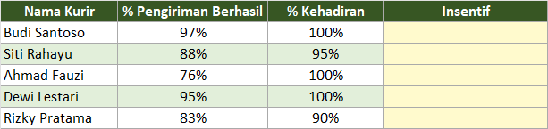

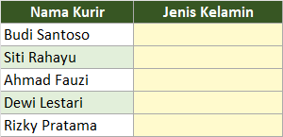
MODUL 4: LOGIC & VALIDATION (LATIHAN)
Area Kerja Kosong untuk Catatan & Latihan Mandiri
1. Jika % Pengiriman Berhasil > 90%, maka mendapatkan insentif dan < 85% perlu evaluasi. Maka siapa saja yang dapat insentif?
2. Jika % Pengiriman Berhasil > 90% dan % Kehadiran = 100% , maka mendapatkan bonus. Maka siapa saja yang dapat bonus?
3. Bagaimana membuat Drop-down list pada Kolom Jenis Kelamin 2 Pilihan: Pria dan Wanita?
File Soal Latihan: Sheet4

Slide 19
MODUL 4: LOGIC & VALIDATION (LATIHAN)
Area Kerja Kosong untuk Catatan & Latihan Mandiri
1. Jika % Pengiriman Berhasil > 90%, maka mendapatkan insentif dan < 85% perlu evaluasi. Maka berapa banyak yang dapat insentif?
3
2. Jika % Pengiriman Berhasil > 90% dan % Kehadiran = 100% , maka mendapatkan bonus. Maka siapa saja yang dapat bonus?
2
3. Bagaimana membuat Drop-down list pada Kolom Jenis Kelamin 2 Pilihan: Pria dan Wanita?
Data Validation
File Soal Latihan: Sheet4

Slide 20













MODUL 5: TIME & DATE MASTERY
Fokus: Menghitung target SLA & Estimasi
Manajemen Waktu Operasional
Konsep Tanggal Excel
DATEDIF
NETWORKDAYS
Menghitung Durasi
Hari Kerja Efektif
Serial Number
Menghitung selisih hari/bulan/tahun. Sering dipakai untuk menghitung umur paket di gudang (Aging).
Menghitung jumlah hari kerja antara dua tanggal, otomatis mengabaikan Sabtu-Minggu dan tanggal merah.
Excel menyimpan tanggal sebagai angka urut.
1 = 1 Jan 1900.
Shortcut Penting
Hari Ini (Static)
CTRL + ;
Kasus: Lama paket tertahan.
Kasus: KPI Lead Time (Tanpa Libur).
=DATEDIF(Tanggal Awal, Tanggal Akhir, "D")
=NETWORKDAYS(Tanggal Awal, Tanggal Akhir, Range Holiday)
Jam Sekarang
CTRL + SHIFT + ;
"D" = Days
"M" = Months
"Y" = Years
*Libur!A:A merujuk ke list tanggal merah
Format Cell
Jika hasil rumus berupa angka aneh (misal: 44562), ubah format cell dari General ke Date.
WORKDAY
EOMONTH
Estimasi Tanggal Selesai
End of Month
Menentukan tanggal jatuh tempo di masa depan berdasarkan jumlah hari kerja yang dibutuhkan.
Mencari tanggal hari terakhir pada bulan tertentu. Sangat berguna untuk penutupan buku atau jatuh tempo invoice.
Sheet "Libur" (Range A:A)
Tanggal Libur
01-01-2024 (Tahun Baru)
17-08-2024 (Kemerdekaan)
25-12-2024 (Natal)
Kasus: Estimasi Tiba (ETA) SLA 3 Hari.
=WORKDAY(Tanggal Awal, 3, Range Holiday)
Kasus: Batas Akhir Laporan Bulanan.
=EOMONTH(Tanggal, 0)
Jika TglKirim Jumat, +1 hari kerja = Senin.
0 = Bulan ini
1 = Bulan depan
-1 = Bulan lalu
Gunakan NETWORKDAYS.INTL jika hari libur mingguan bukan Sabtu-Minggu (misal: Shift Workers)

Slide 21



MODUL 5: TIME & DATE MASTERY (LATIHAN)
Area Kerja Kosong untuk Catatan & Latihan Mandiri
1. Berapa lama Durasi Pengiriman (Hari) dari data pengiriman ini?
2. Kapan estimasi tiba (+3 Hari Kerja) dari data pengiriman ini?
3. Berapa banyak Jumlah Hari Kerja dari Kurir-kurir ini?
File Soal Latihan: Sheet5

Slide 22
MODUL 5: TIME & DATE MASTERY (LATIHAN)
Area Kerja Kosong untuk Catatan & Latihan Mandiri
1. Berapa lama Durasi Pengiriman (Hari) dari data pengiriman ini?
7, 7, 4
2. Kapan estimasi tiba (+3 Hari Kerja) dari data pengiriman ini?
11, 24, 6
3. Berapa banyak Jumlah Hari Kerja dari Kurir-kurir ini?
17, 9 , 20
File Soal Latihan: Sheet5

Slide 23










RINGKASAN & NEXT STEP
Training Completed
Transformasi Skill Excel Anda
Apa yang sudah dipelajari?
Data Summarization
Lebih Cepat
Data Akurat
Skalabel
SUM, COUNT, AVERAGE Families
Otomatisasi laporan rutin
Validasi & Cleansing data
Handle data besar
(Big Data)
Data Lookup
VLOOKUP, XLOOKUP, INDEX-MATCH
Rencana Tindak Lanjut
Data Cleansing
1
Implementasi Langsung
TRIM, PROPER, Text Formula
Buka file laporan harian Anda besok, ganti rumus manual dengan rumus-rumus yang dipelajari hari ini
2
Identifikasi Kendala
Logic & Validation
Catat jika ada error atau kasus unik yang belum terpecahkan untuk didiskusikan dengan mentor/tim.
Nested IF, AND/OR, IFERROR
Time & Date
Coming Soon
SLA Calculation, NETWORKDAYS
Advanced Excel: Dashboarding
Belajar Power Query dan VBA lebih detail!
Level Up
Terima Kasih!
Sampai jumpa di sesi berikutnya.

Slide 24
POST - TEST
Silahkan buka dari Laptop dan Akses Melalui: LMS.sicepat.com > Test – Intermediate Excel – Post Test

Slide 25
POST - TEST
Silahkan buka dari Laptop dan Akses Melalui: LMS.sicepat.com > Test – Intermediate Excel – Evaluasi Training

